Slide 1





FACTORES METABOLICOS Y ENFERMEDAD CARDIOVASCULAR EN LA MUJER
Dra. Rita A. Gómez D.
Dra. Lourdes Basurto A.
Dra. Gabriela Borrayo S.
Dra. Alejandra Madrid M.
Especialista en Endocrinología
Maestría y Doctorado en Investigación Clínica
Investigadora Titular B
SNI nivel 2
Unidad de Investigación en Epidemiología
Especialista en Endocrinología
Maestría y Doctorado en Ciencias Médicas
Investigadora Titular B
SNI nivel 2
Unidad de Investigación en Enfermedades Endocrinas
Especialista en Cardiología
Maestría y Doctorado en Ciencias Médicas
Investigadora Asociada
SNI nivel 1
Coordinadora del Programa Código Infarto
Especialista en Cardiología
Maestría en Ciencias Médicas
Investigadora Asociada
Coordinadora del Programa de Educación
Notes:
© Copyright Showeet.com – Free PowerPoint Templates

Slide 2
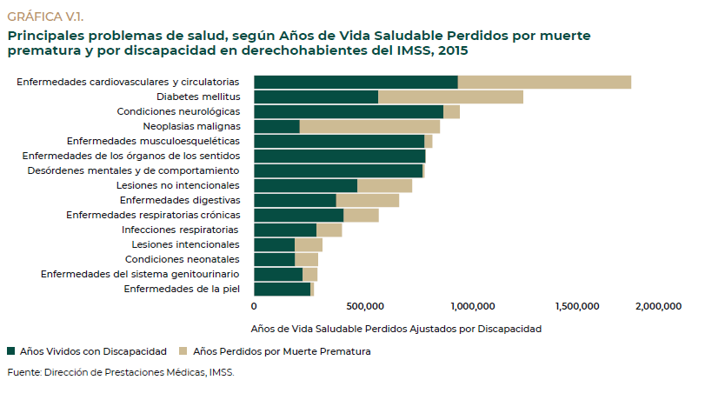
FACTORES METABOLICOS Y ENFERMEDAD CARDIOVASCULAR EN LA MUJER
FACTORES DE RIESGO METABOLICO Y DIABETES
Principales problemas de salud, según años de vida saludable perdidos por muerte prematura
y por discapacidad en derechohabientes del IMSS, 2015
La diabetes :
Afecta a 14% de la población
Triplica el riesgo de infartos y enfermedad cerebrovascular.
Los dos padecimientos que ocasionaron mayor carga en la población derechohabiente son las enfermedades cardiovasculares y circulatorias (enfermedades hipertensivas, enfermedad isquémica del corazón , etc.) y la diabetes mellitus.
Notes:
© Copyright Showeet.com – Free PowerPoint Templates

Slide 3
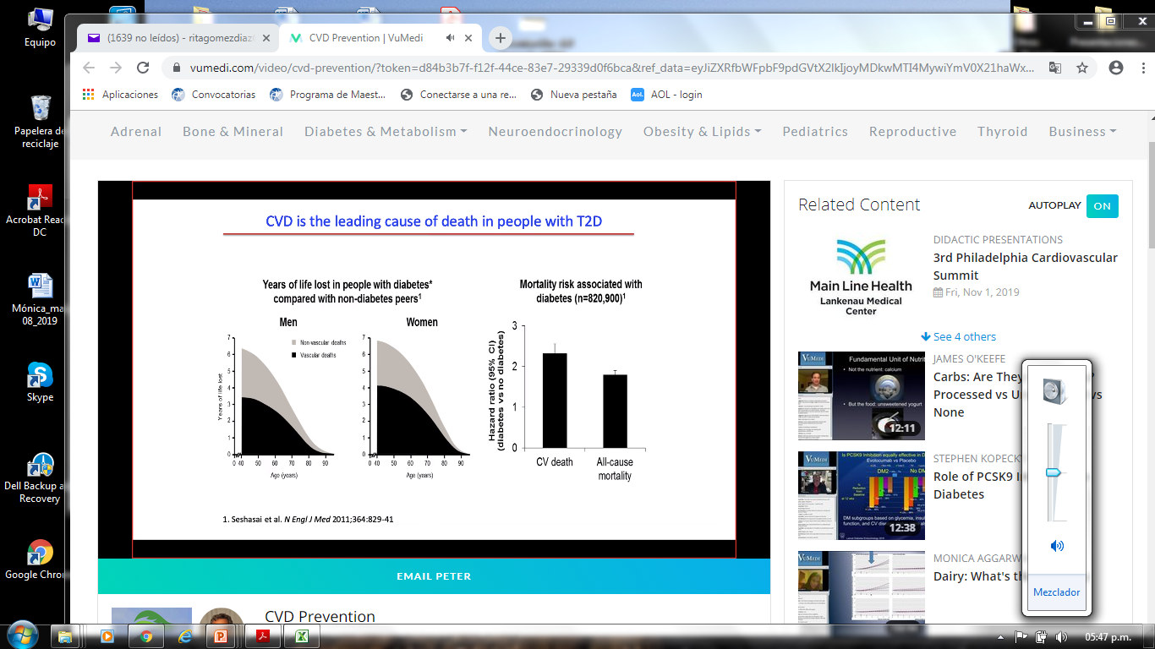
FACTORES METABOLICOS Y ENFERMEDAD CARDIOVASCULAR EN LA MUJER
FACTORES DE RIESGO METABOLICO Y DIABETES
La enfermedad cardiovascular es la principal causa de muerte en personas con diabetes
Sheshasai RK et al. Diabetes mellitus, fasting glucose, and risk of cause-specific death. NEJM 2011;364(9):829-41
Notes:
© Copyright Showeet.com – Free PowerPoint Templates

Slide 4
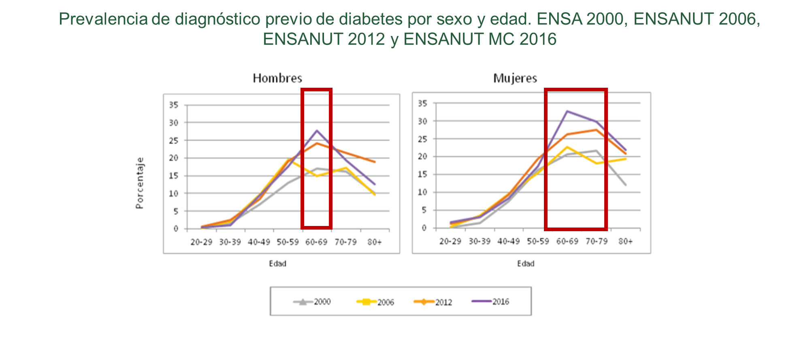
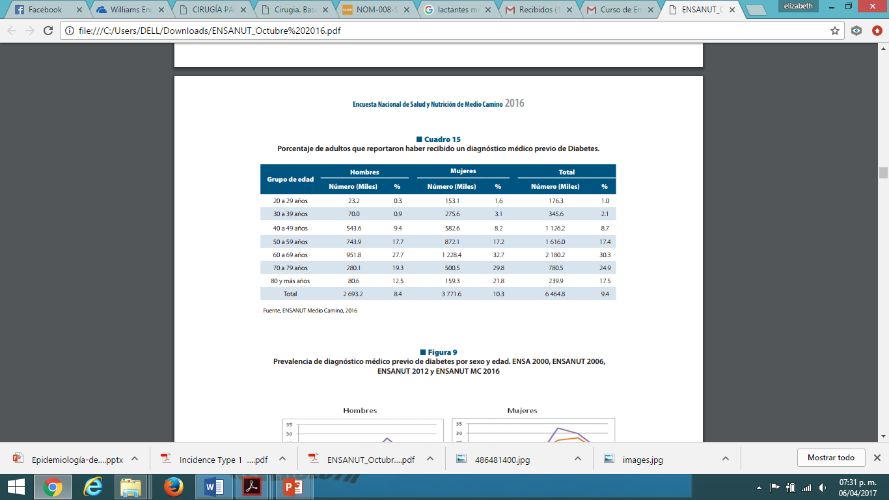
FACTORES METABOLICOS Y ENFERMEDAD CARDIOVASCULAR EN LA MUJER
FACTORES DE RIESGO METABOLICO Y DIABETES
Porcentaje de adultos que reportaron haber recibido un diagnostico médico previo de Diabetes
Notes:
© Copyright Showeet.com – Free PowerPoint Templates

Slide 5
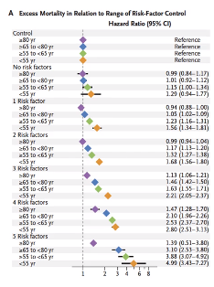

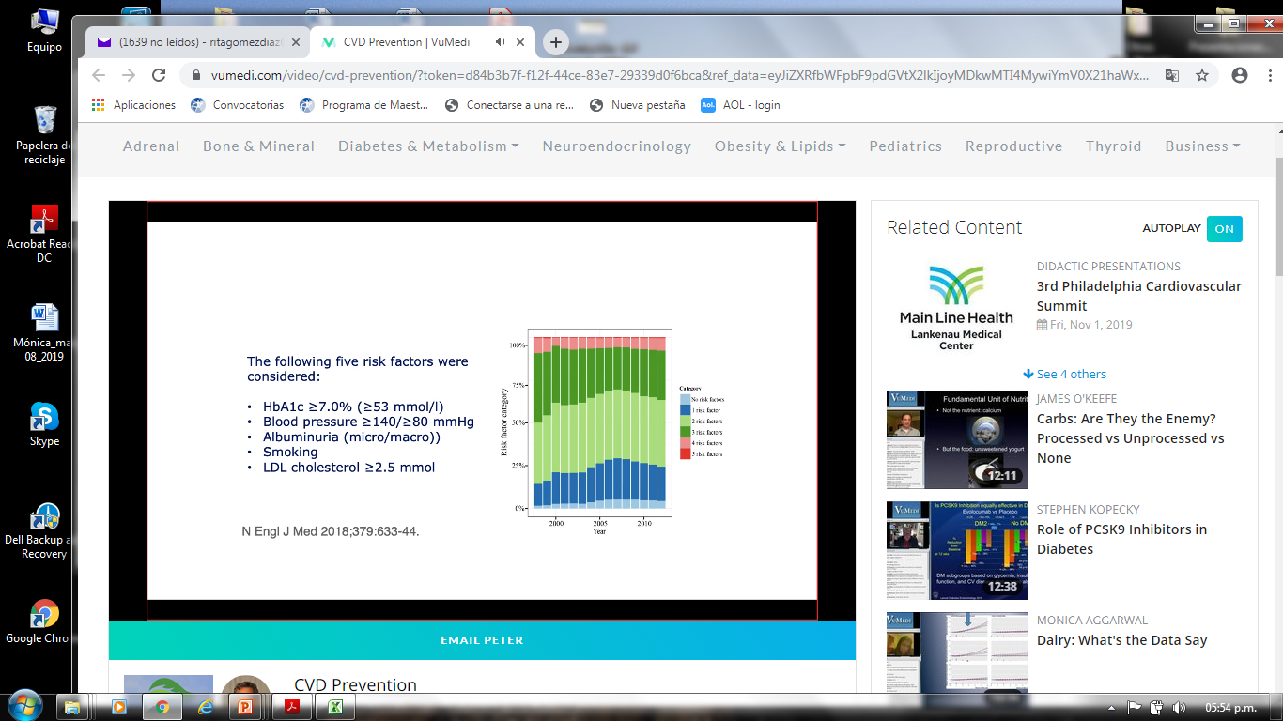
FACTORES METABOLICOS Y ENFERMEDAD CARDIOVASCULAR EN LA MUJER
FACTORES DE RIESGO METABOLICO Y DIABETES
Notes:
© Copyright Showeet.com – Free PowerPoint Templates

Slide 6
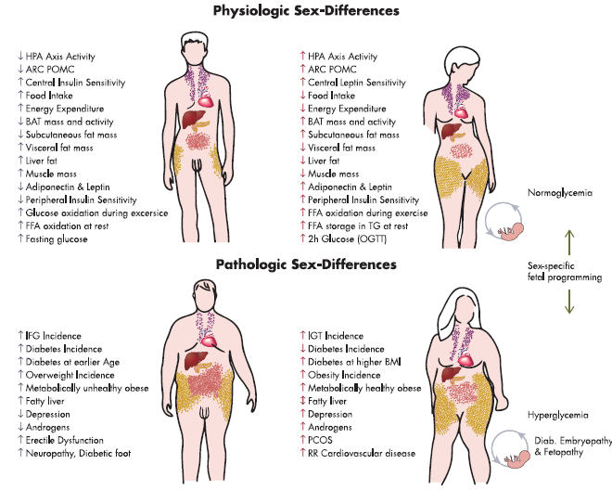
FACTORES METABOLICOS Y ENFERMEDAD CARDIOVASCULAR EN LA MUJER
FACTORES DE RIESGO METABOLICO Y DIABETES
EXISTEN Diferencias fisiológicas
y patológicas en el metabolismo
energéticO por sexo
Notes:
© Copyright Showeet.com – Free PowerPoint Templates

Slide 7

FACTORES METABOLICOS Y ENFERMEDAD CARDIOVASCULAR EN LA MUJER
FACTORES DE RIESGO METABOLICO Y DIABETES
Agenda
Factores de riesgo tradicionales
Factores de riesgo no tradicionales
  Programación fetal, Adrenarca prematura
  Síndrome de ovario poliquístico, Embarazo, Menopausia.
Diabetes gestacional
Estrategias de prevención de diabetes ---(oportunidad de prevención)
Lactancia
Acceso a servicios de salud
Notes:
© Copyright Showeet.com – Free PowerPoint Templates

Slide 8
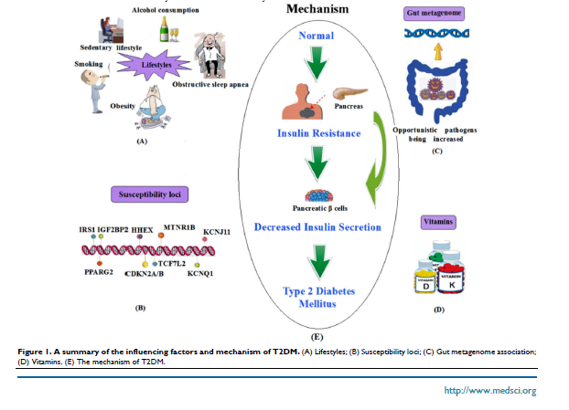
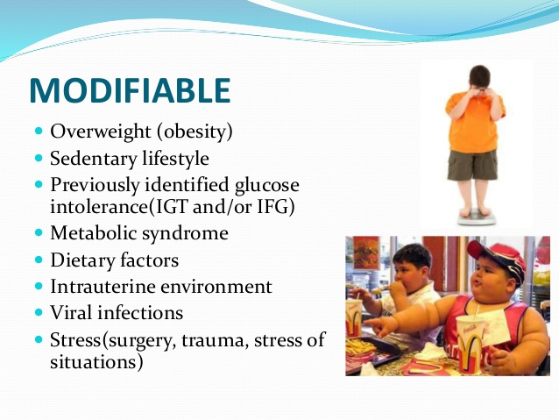


FACTORES METABOLICOS Y ENFERMEDAD CARDIOVASCULAR EN LA MUJER
FACTORES DE RIESGO METABOLICO Y DIABETES
Factores de riesgo Tradicionales
  Sobrepeso/obesidad
  Glucosa anormal de ayuno/intolerancia a la glucosa.
  Dislipidemias
  Infecciones virales
  Estrés (cirugía, trauma,etc…)
  Hiperinsulinemia/RI
  Hipertensión arterial
  Albuminuria
  Hipertrofia VIzq
  Exceso calórico
Envejecimiento
Sexo
Rasooly D, Loannidis JPA, Khoury MJ, Patel CJ. Family History-Wide Association Study to Identify Clinical and Environmental Risk Factors for Common Chronic Diseases. Am J Epidemiol 2019;188(8):1563-8
Notes:
© Copyright Showeet.com – Free PowerPoint Templates

Slide 9
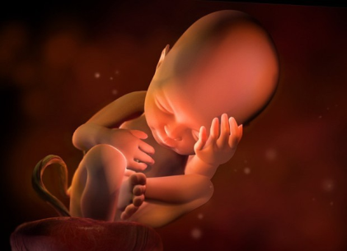
FACTORES METABOLICOS Y ENFERMEDAD CARDIOVASCULAR EN LA MUJER
FACTORES DE RIESGO METABOLICO Y DIABETES
Factores de riesgo No tradicionales
Hipótesis de Barker
PROGRAMACION FETAL
Influencias adversas en el desarrollo temprano, particularmente durante la vida intrauterina, pueden resultar en cambios permanentes en la fisiología y el metabolismo, lo que resulta en un mayor riesgo de enfermedad en la edad adulta.
Programación fetal
La predisposición a enfermedades crónicas en adultos podría ser programada in útero
Alteraciones nutricionales durante la vida intrauterina y durante los primeros meses del desarrollo, se relacionan con alteraciones en la secreción de insulina, deficiencia de células β pancreáticas.
Predisposición desarrollo de DT2 etapa adulta
El hijo de madre con diabetes adquiere mayor riesgo a desarrollar enfermedades cardio-metabólicas en la vida adulta
Boo HA, Harding JE. The developmental origins of adult disease (Barker) hypothesis. Aust N Z J Obstet Gynaecol 2006
Notes:
© Copyright Showeet.com – Free PowerPoint Templates

Slide 10
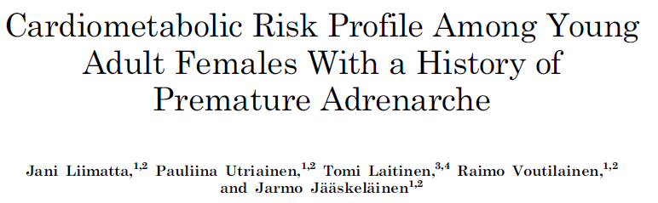
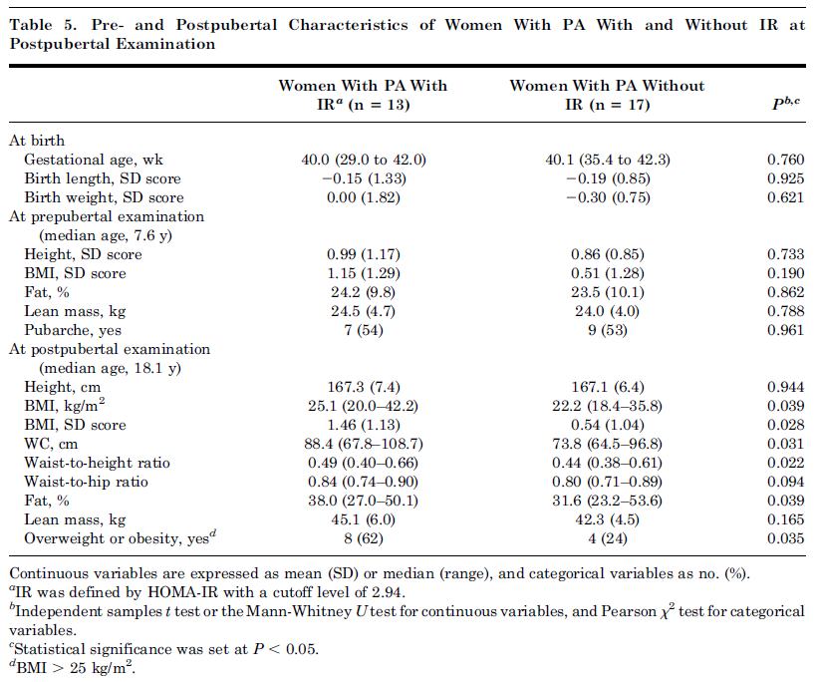

FACTORES METABOLICOS Y ENFERMEDAD CARDIOVASCULAR EN LA MUJER
FACTORES DE RIESGO METABOLICO Y DIABETES
Factores de riesgo No tradicionales
ADRENARCA PREMATURA
Pre- and Postpubertal characteristics of women with PA with and without IR at postpubertal examination
Mujeres con AP están en riesgo de ↓ la sensibilidad a la insulina.
Mantener o ↑ la adiposidad central en la edad adulta parece ser un determinante independiente importante en mujeres adultas jóvenes con antecedente de AP.
Los resultados enfatizan la importancia de las intervenciones de estilo de vida para el sobrepeso y la obesidad infantil entre las niñas con AP
Notes:
© Copyright Showeet.com – Free PowerPoint Templates

Slide 11
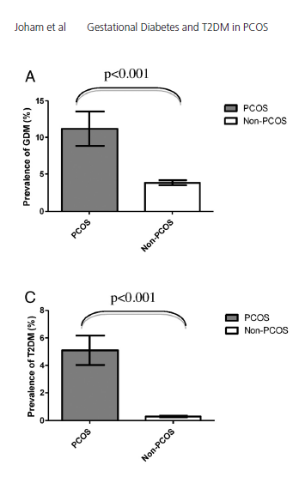
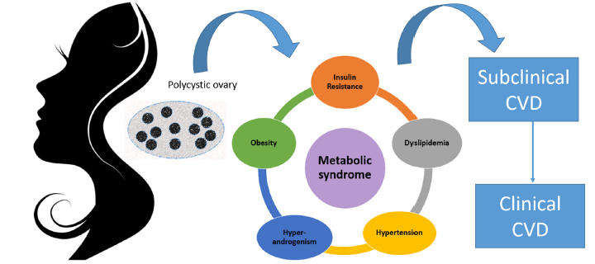
FACTORES METABOLICOS Y ENFERMEDAD CARDIOVASCULAR EN LA MUJER
FACTORES DE RIESGO METABOLICO Y DIABETES
Factores de riesgo No tradicionales
Las mujeres con PCOS tienen una mayor prevalencia de factores de riesgo de ECV, mediada principalmente por la resistencia a la insulina, así como por procesos hormonales y metabólicos
Gestational Diabetes and Type 2 Diabetes in Reproductive-Aged
Women With Polycystic Ovary Syndrome
SINDROME DE OVARIO POLIQUISTICO
↑CAC, cIMT, PCR y disfunción endotelial
Es la endocrinopatía más común en mujeres en edad reproductiva,
(afecta 8-13% de mujeres).
Osibogun O et al. Polycystic ovary syndrome and cardiometabolic risk: Opportunities for cardiovascular disease prevention. Trends Cardiovasc Med. 2019;pii: S1050-1738(19)30128-8.
Teede HJ, et al. Hum Reprod 2018;33(9):1602–18 .
Cree-Green M. Understanding cardiovascular disease risk in women with polycystic ovary syndrome. Trends in Cardiovascular Medicine. https://doi.org/10.1016/j.tcm.2019.09.004
Joham, et al. Gestational Diabetes and T2DM. J Clin Endocrinol Metab. 2014;99(3):E447-E452.
Notes:
© Copyright Showeet.com – Free PowerPoint Templates

Slide 12
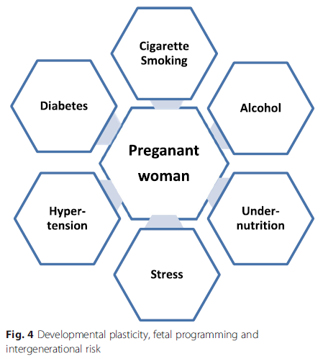
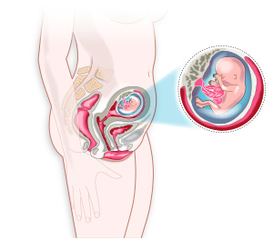
FACTORES METABOLICOS Y ENFERMEDAD CARDIOVASCULAR EN LA MUJER
FACTORES DE RIESGO METABOLICO Y DIABETES
Factores de riesgo No tradicionales
Durante el embarazo se suscitan cambios vasculares y metabólicos necesarios para el crecimiento y desarrollo fetal:
Acúmulo de grasa visceral
Cambio en la composición corporal
Aumento de lípidos circulantes
EMBARAZO
Las madres con diabetes pregestacional y gestacional son más propensos a tener hijos que sean obesos o tengan diabetes y el efecto epigenético parece ser intergeneracional
El efecto de hormonas diabetogénicas provenientes de la placenta, condicionan hiperglucemia postprandial y resistencia a la insulina
Por cada embarazo son 2 kg más de peso (factor adicional para la aparición de diabetes)
Notes:
© Copyright Showeet.com – Free PowerPoint Templates

Slide 13
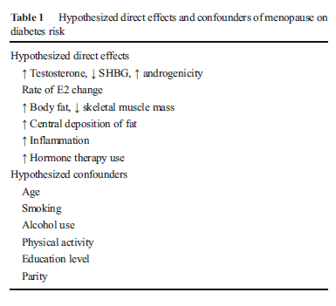

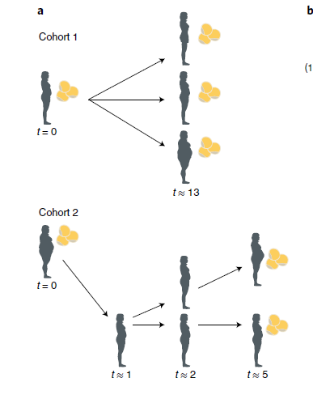
FACTORES METABOLICOS Y ENFERMEDAD CARDIOVASCULAR EN LA MUJER
FACTORES DE RIESGO METABOLICO Y DIABETES
MENOPAUSIA
Cese permanente de la menstruación y ovulación por depleción de la reserva ovárica: 51 años (40-62 ).
La edad de la menopausia debe considerarse un factor importante en la estratificación del riesgo cardiovascular en la mujer.
Proceso biológico que gobierna del inicio y término de la vida reproductiva no son del todo bien entendidos.
Exposición hormonal y ambiental, estatus socioeconómico y estrés (a lo largo de la vida afectan el tiempo de presentación de la menarca y menopausia).
Los cambios metabólicos durante la transición de la menopausia:
↓Función cognitiva, ↓Actividad física y gasto de energía → ↑ganancia de peso intra-abdominal y desarrollo de diabetes tipo 2.
Existe una relación inversa con la edad de presentación de la menopausia antes de los 45 años ↑incidencia (20%) de diabetes tipo 2.
Shen I, et al. Association between earlier age at natural menopause and risk of diabetes in middle-age and older Chinese women. Diabetes Metab. 2017;43:345–50

Slide 14
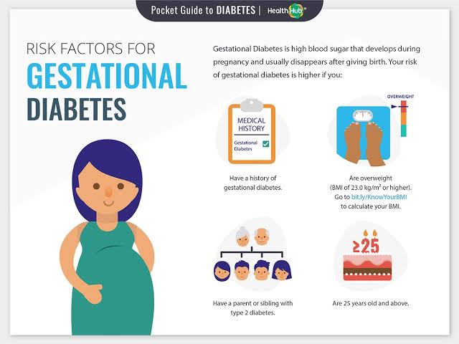
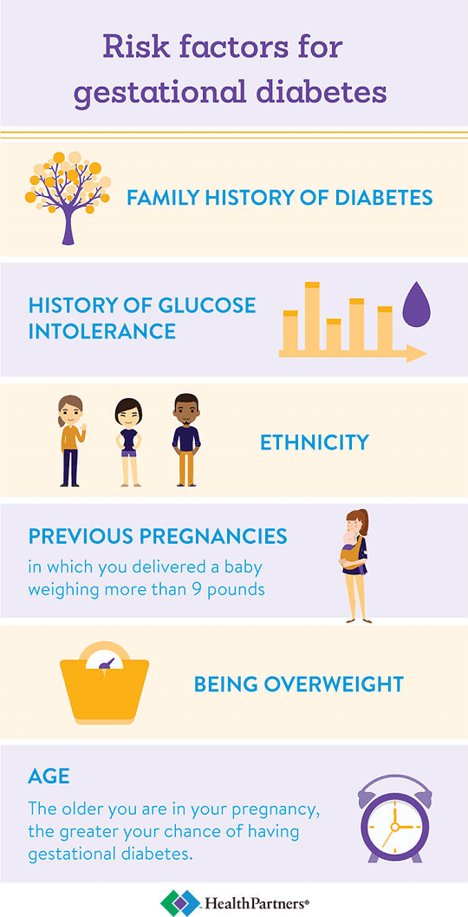
FACTORES METABOLICOS Y ENFERMEDAD CARDIOVASCULAR EN LA MUJER
FACTORES DE RIESGO METABOLICO Y DIABETES
Factores de riesgo
DIABETES GESTACIONAL
Se desarrolla durante el segundo y del tercer trimestre de la gestación.
La diabetes gestacional tiene un riesgo muy
alto (6.4 veces más) de progresar a diabetes
a mediano plazo.
Defectos subyacentes en la respuesta de las
células β (deterioro de capacidad secretora)
Deterioro de la sensibilidad a la insulina
Importante:
Cuidado prenatal
Embarazos planeados
Regresar al peso pregestacional
Notes:
© Copyright Showeet.com – Free PowerPoint Templates

Slide 15

FACTORES METABOLICOS Y ENFERMEDAD CARDIOVASCULAR EN LA MUJER
FACTORES DE RIESGO METABOLICO Y DIABETES
Estrategias y relevancia de la prevención de la diabetes
LACTANCIA MATERNA
Recién nacido
Beneficios a corto plazo, mediano y a largo plazo
Menor riesgo de desarrollar enfermedades infecciosas, obesidad, diabetes tipo 1 y 2, hipertensión arterial, dislipidemias, rendimiento intelectual bajo, etc.
Pereira PF et al. Does breastfeeding influence the risk of developing diabetes mellitus in children? A review of current
evidence. J Pediatr (Rio J) 2014;90:7–15
Beneficios
La lactancia materna es vital para el binomio madre-hijo.
Madre
Beneficios a corto plazo, mediano y a largo plazo
Cambios metabólicos durante el embarazo ( composición corporal)
Reduce la grasa visceral acumulada durante el embarazo
Menor riesgo de desarrollar obesidad, diabetes (32%), hipertensión arterial, depresión postparto, cáncer de mama (36%) y ovario, etc.
Lactancia materna en México. Documento de postura de la ANM.
Stuebe AM et al. Duration of lactation and incidence of type 2 diabetes. JAMA 2005;294:2601–2610
Tanase-Nakao K et al. Potential protective effect of lactation against incidence of type 2 diabetes mellitus in women with previous gestational
diabetes mellitus: A systematic review and meta-analysis. Diabetes Metab Res Rev. (2017)
Notes:
© Copyright Showeet.com – Free PowerPoint Templates

Slide 16

FACTORES METABOLICOS Y ENFERMEDAD CARDIOVASCULAR EN LA MUJER
FACTORES DE RIESGO METABOLICO Y DIABETES
Estrategias de prevención de diabetes ---(oportunidad de prevención)
Proyecto “Efecto de una intervención educativa para prevención y manejo de sobrepeso y obesidad durante los primeros 18 meses de vida en el hijo y en la madre con diabetes gestacional en derechohabientes del Instituto Mexicano del Seguro Social”
Acciones:
Madre: Sesiones educativas mensuales y mensajes a celular, con enfoque a lactancia materna exclusiva , alimentación saludable, actividad física, identificación de depresión postparto.
Hijo:
  Alimentación exclusiva con leche materna hasta los 6 meses y después introducción de sólidos.
  Estimulación temprana
  Hábitos del sueño
  Identificación de alteraciones del desarrollo psicomotor

Slide 17
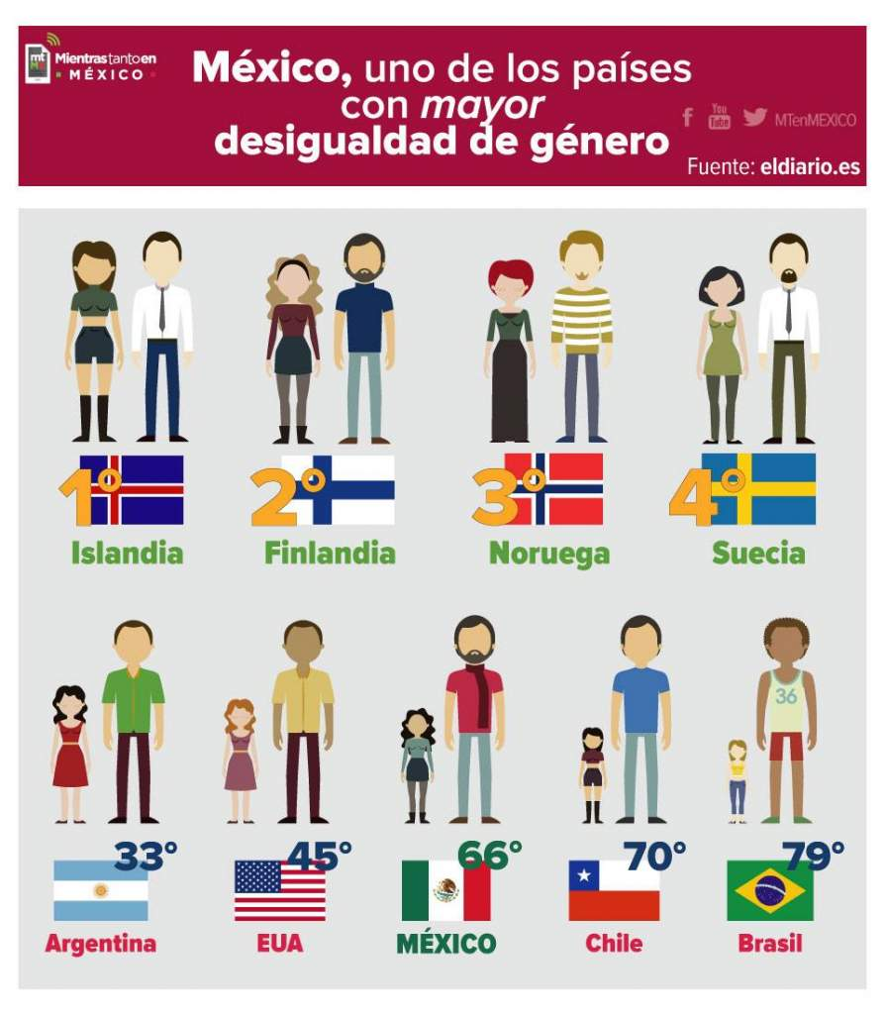

FACTORES METABOLICOS Y ENFERMEDAD CARDIOVASCULAR EN LA MUJER
FACTORES DE RIESGO METABOLICO Y DIABETES
Acceso a servicios de salud
Combatir la inequidad de género beneficiará generaciones futuras.
La mujer es un determinante de la adherencia terapéutica, es quien cuida en casos de enfermedad, vejez, etc…
Notes:
© Copyright Showeet.com – Free PowerPoint Templates

Slide 18
FACTORES METABOLICOS Y ENFERMEDAD CARDIOVASCULAR EN LA MUJER
FACTORES DE RIESGO METABOLICO Y DIABETES
Conclusiones
Concientizar al personal de salud sobre la búsqueda intencionada de manera temprana de la susceptibilidad para el desarrollo de diabetes ante la presencia de adrenarca prematura, SOP, diabetes gestacional y menopausia en la mujer: es una prioridad crítica de salud pública.
El diagnóstico temprano es una oportunidad y deben empoderarse a todas las mujeres para la prevención de la enfermedad cardiovascular y diabetes.
Promover y fomentar las modificaciones en el estilo de vida: comer sano, hacer ejercicio regularmente y perder peso.
Incentivar la lactancia materna: es vital para el binomio madre-hijo.
  Contribuye a prevenir el sobrepeso y obesidad y otras alteraciones metabólicas (sobrepeso, obesidad, HTA, hipercolesterolemia y diabetes) desde la niñez y en etapas posteriores de la vida.
  Puede disminuir el riesgo de desarrollar cáncer de mama de ovario y diabetes tipo 2.
Notes:
© Copyright Showeet.com – Free PowerPoint Templates

Slide 19


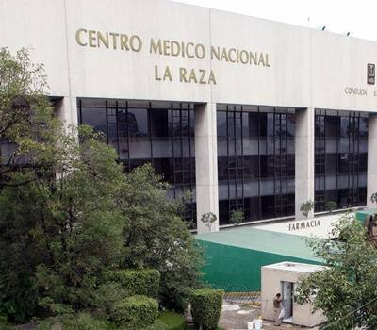

FACTORES METABOLICOS Y ENFERMEDAD CARDIOVASCULAR EN LA MUJER
FACTORES DE RIESGO METABOLICO Y DIABETES
Investigador
  Mardia Guadalupe López Alarcón
  Miguel Angel Villasís Keever
  Miguel Cruz López
  María Ximena Duque López
  Gloria Oliva Martínez Andrade
  María Eugenia Mendoza Ortiz
  Renata Patricia Saucedo García
  Edith González Carranza
  Gabriela Eridani Acevedo Rodríguez
  Víctor Eduardo Hernández Zúñiga
  Braulio Gerardo Quesada Reyna
  Luz Angélica Ramírez García
  Leovigildo Mateos Sánchez
  Vilma Carolina Bekker Mendez
  María Teresa Ramos Cervantes
  Juan Antonio García Bello
  Zarela Lizbeth Chinolla Arellano
  Rosa María Arce Herrera
  Mary Flor Díaz Velázquez
  Elsie Taveras
UNIDAD DE INVESTIGACION EN EPIDEMIOLOGIA CLINICA UMAE HOSPITAL DE ESPECIALIDADES CMN “SXXI”
Rita Angélica Gómez Díaz
Adriana Leticia Valdez-González
Sandra Lorena García del Río
Rafael Mondragón González
Ricardo Cesar Saldaña Espinoza
Susan Drier Jonas
Niels H. Wacher Rodarte

